Slide 1
Herzlich willkommen zur Informationsveranstaltung
Reihe Personalcontrolling
Notes:
Persönliche Vorstellung nicht vergessen!

Slide 2
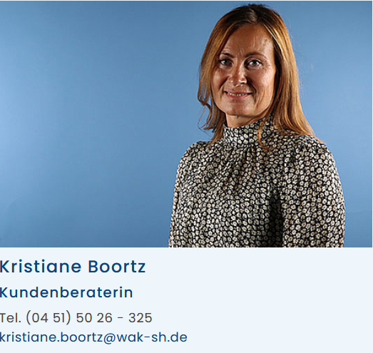
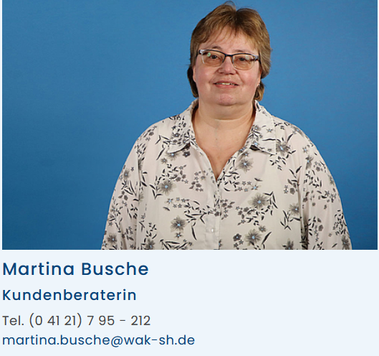
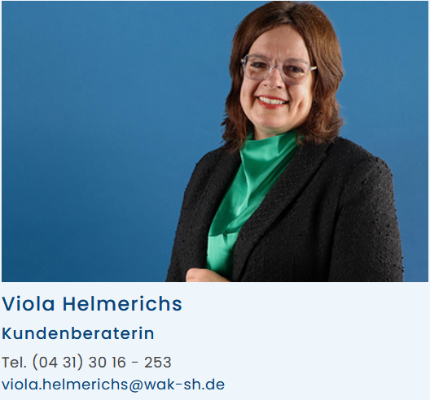
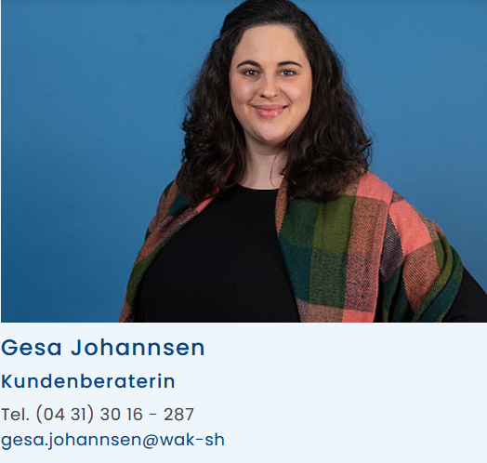
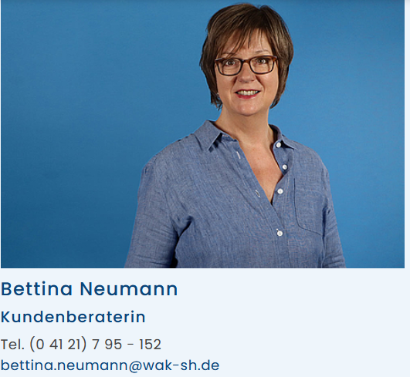
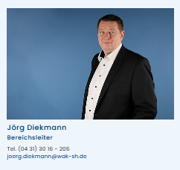
Dürfen wir uns vorstellen?

Slide 3
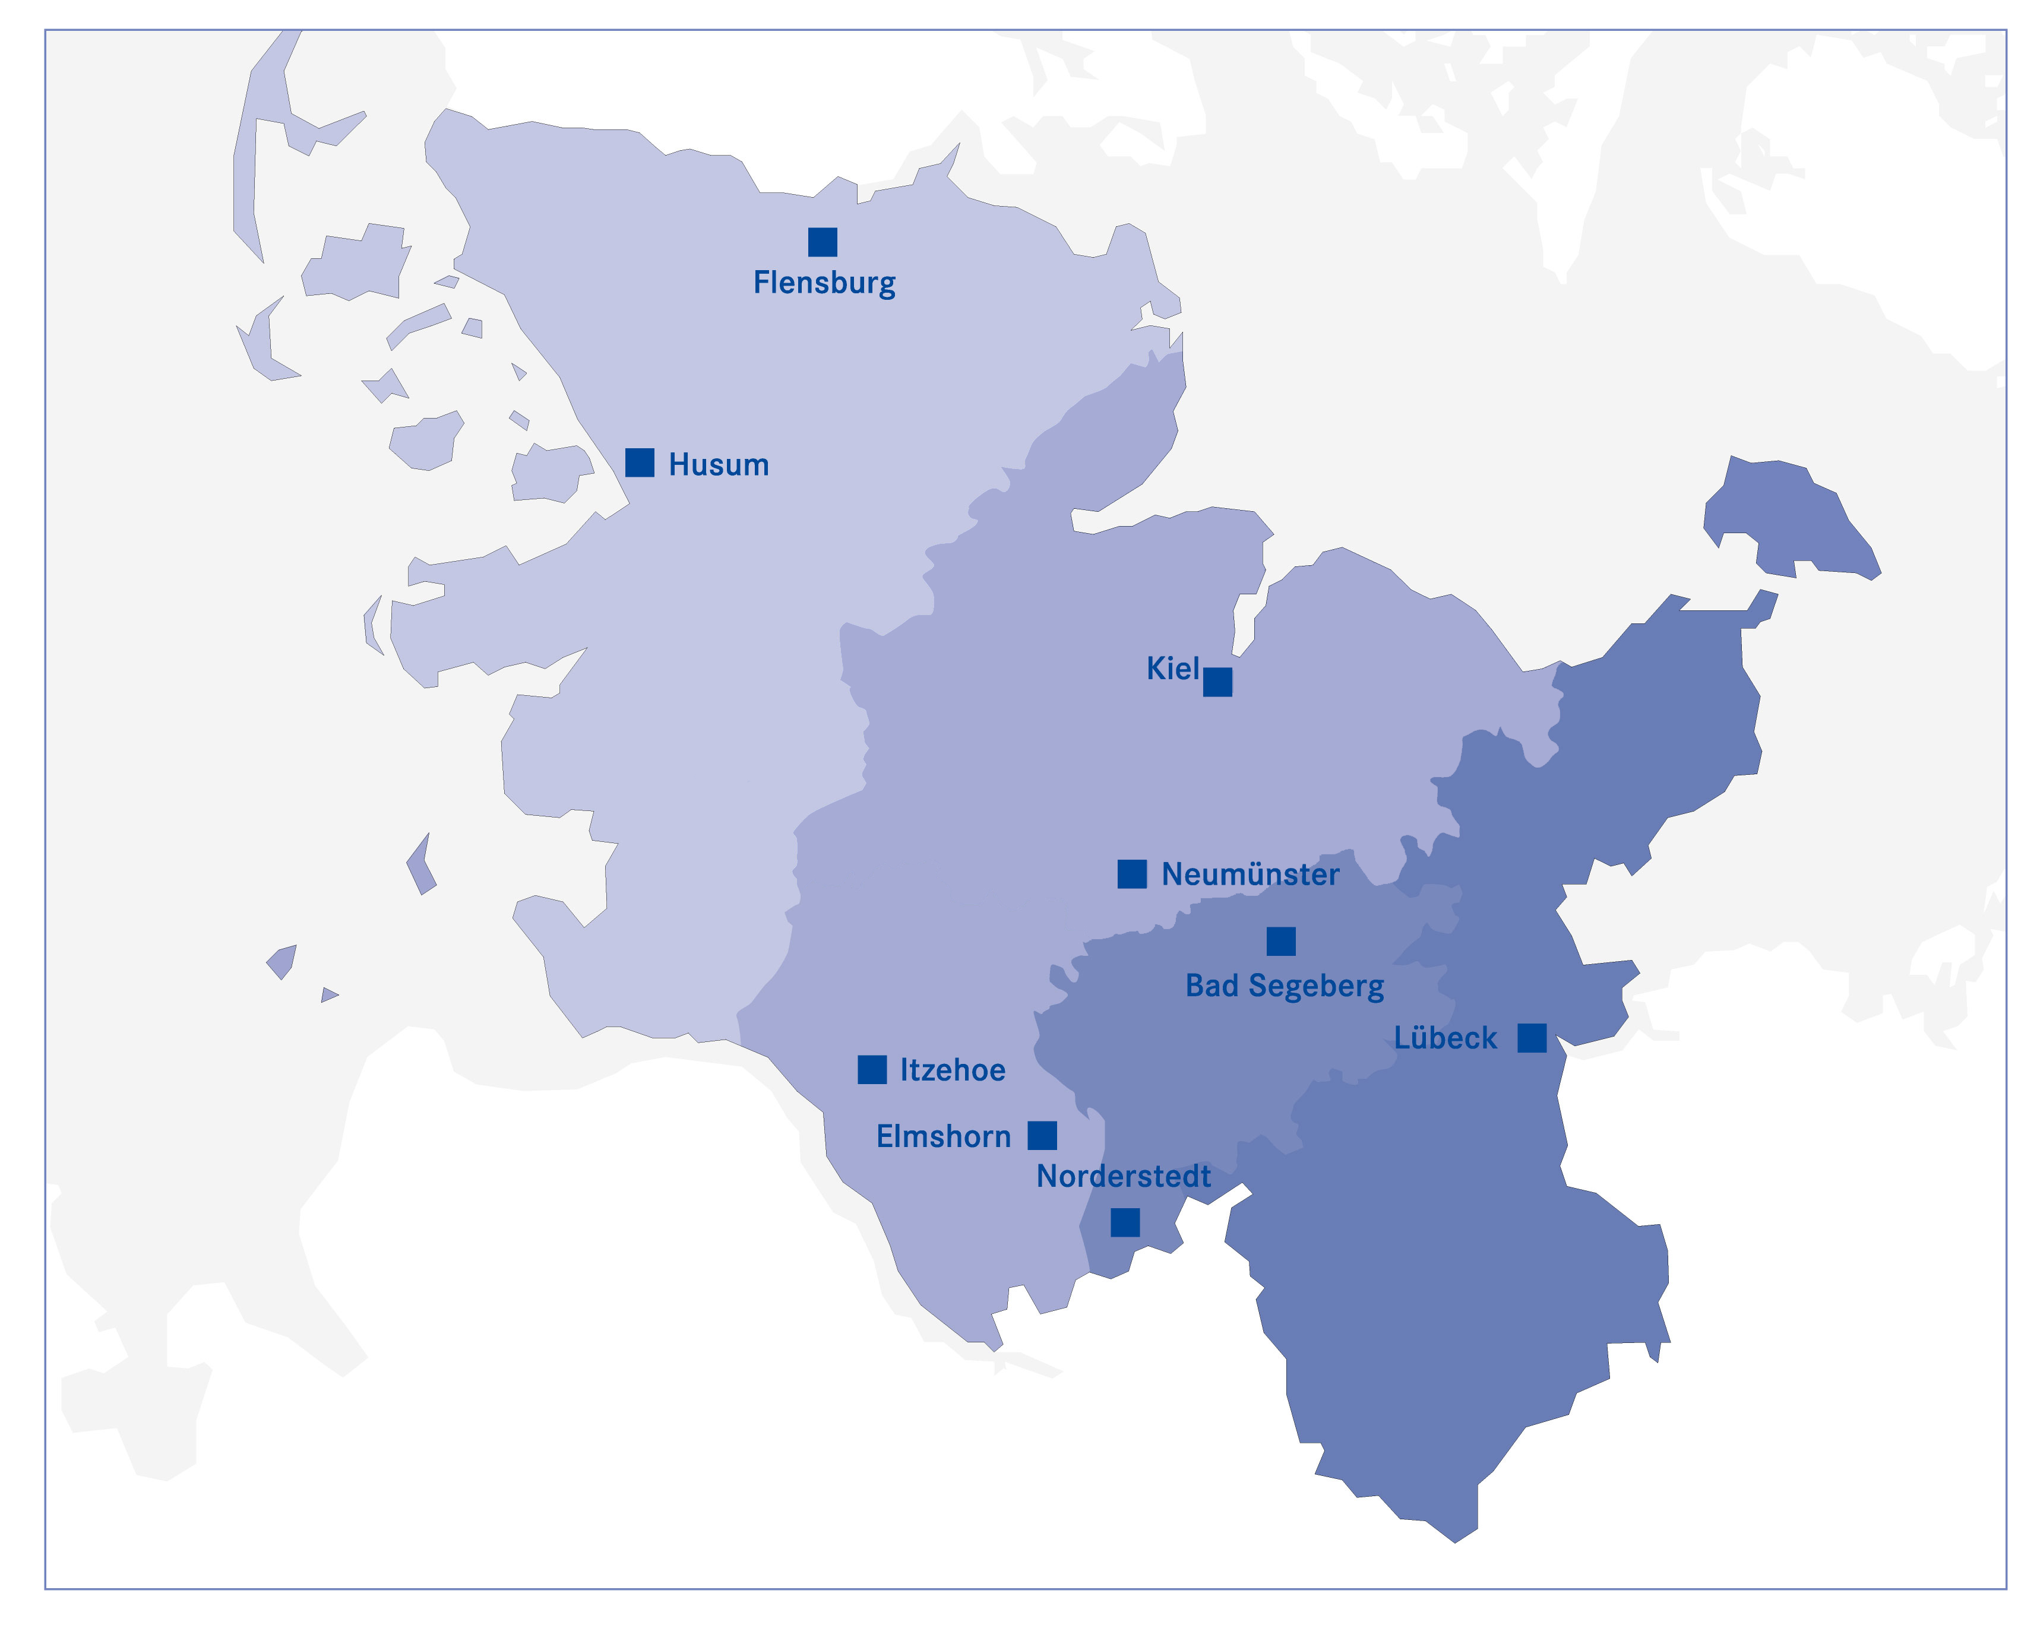
Bildungszentren
Schleswig-Holstein

Slide 4
Über die Wirtschaftsakademie
Vielfältige Bildungsangebote für Beschäftigte und Unternehmen
Bildungspartner vor Ort
In Zusammenarbeit mit den drei schleswig-holsteinischen Industrie- und Handelskammern sind wir der Bildungspartner der schleswig-holsteinischen Unternehmen und Beschäftigten.
Fach- und Führungskräfte im Fokus
Wir gewinnen, qualifizieren und entwickeln Fach- und Führungskräfte.
189 Mitarbeitende
ca. 600 freiberufliche Dozierende
9 Standorte
5 Gästehäuser
15.452 Teilnehmende in 2022
5 Tochter-gesellschaften

Slide 5
Personalcontrolling
Ausgangslage
Um wettbewerbs- und handlungsfähig zu bleiben, wird die Weiterbildung der Mitarbeitenden immer wichtiger. Die durch die Pandemie und die fortschreitende Digitalisierung angestoßene‚ Great Relearning Revolution‘ verändert das Bewusstsein für Rollen- und Selbstverständnisse sowie Berufsbilder, so dass neue Kompetenzen benötigt beziehungsweise bestehende Fähigkeiten aufgefrischt werden müssen.
Die Weiterbildung der Mitarbeitenden ist jedoch nur dann wirtschaftlich rentabel, wenn sie bedarfsgerecht durchgeführt wird.
Hier setzt das Bildungscontrolling ein: Es macht den Nutzen der neu erworbenen oder aufgefrischten Kenntnisse für den Arbeitsbereich und die Produktivität sichtbar und gibt Empfehlungen zur Verbesserung. Eine langfristige Weiterbildungsstrategie wirkt sich zudem positiv auf die Mitarbeiterbindung aus und sorgt damit für einen optimalen Person-Job-Fit.

Slide 6
Personalcontrolling
Zielgruppe (variiert leicht je nach Veranstaltungsinhalt)
- Mitarbeitende im Personalwesen von klein- und mittelständischen Unternehmen, die die Aufgabenbereiche und Arbeitsweisen des Personalcontrollings erlernen wollen (Personalkaufleute, Personalreferenten/-referentinnen, Personalentwickler/-innen, etc.)
- Unternehmensinterne Quereinsteigende, die entweder aufgrund ihrer bisherigen Arbeitsfelder oder im Rahmen einer Weiterbildung Aufgaben im Personalcontrolling übernehmen sollen
- Existenzgründende

Slide 7
Personalcontrolling
Lehrgangsziel
Leitfrage:
Wie überprüfe und optimiere ich meine HR-Prozesse, d.h. was brauche ich und wie wende ich es nachhaltig an?

Slide 8
Personalcontrolling
Durchführung
Die Reihe Personalcontrolling umfasst 5 Einzelveranstaltungen mit je 16 oder 24 Unterrichtseinheiten (UE) à 45 Minuten:
Ausprägungen und Instrumente (24 UE)
Kennzahlen und Kennzahlensysteme (16 UE)
People Analytics (16 UE)
EDV und Reporting (24 UE)
Bildungscontrolling (16 UE)
Alle Veranstaltungen sind einzeln buchbar und finden online statt.

Slide 9
Personalcontrolling
Lehrgangsinhalte
Ausprägungen und Instrumente
Definitorische Grundlagen und Ausprägungen:
Dimensionen des Personalcontrollings
Aufgaben und Ziele
Organisatorische Verankerung des Personalcontrolling
Mind-Set des Personalcontrollers
Quantitatives vs. qualitatives Personalcontrolling
Strategisches vs. operatives Personalcontrolling
Instrumente:
Vergleiche und Benchmarks
Zeitvergleichskontrolle (Ist-Ist-Vergleich)
Planabweichungskontrolle (Soll-Ist-Vergleich)
Planfortschrittskontrolle (Soll-Wird-Vergleich)
Prämissenkontrolle (Ist-Wird-Vergleich)
Human Resource Scorecard/Balanced Scorecard
Mitarbeiterbefragungen

Slide 10
Personalcontrolling
Lehrgangsinhalte
Kennzahlen und Kennzahlensysteme
Problematiken bei Kennzahlensystemen:
Problem ‚Datenverfügbarkeit‘
Problem ‚Datenaktualität‘
Problem ‚Datenqualität‘
Zusätzliche Stolpersteine wie die Grauzone und der Tunnelblick
Prozess zur Kennzahlenimplementierung:
Wie definiere, entwickle und interpretiere ich Kennzahlen?
qualitative vs. quantitative Kennzahlen
Kennzahlenblätter: Bestandteile und Aufbau
Kennzahlen pro Fachbereich

Slide 11
Personalcontrolling
Lehrgangsinhalte
People Analytics
Was ist People Analytics und wie unterscheidet sich das von Ex Analytics, HR Analytics und Workforce Analytics?
Teilbereich I: Descriptive Analytics
Teilbereich II: Predictive Analytics
Teilbereich III: Prescriptive Analytics

Slide 12
Personalcontrolling
Lehrgangsinhalte
EDV und Reporting
Worauf achten? Checkliste zur Überprüfung potentieller EDV-Systeme
Aufbereiten von Daten mit Excel
Aufbau und Vorteile eines HR-Cockpits
Datenschutz und Datensicherheit: Welche Daten dürfen erhoben werden?
Aufbau von Personalberichten
Ableiten von Handlungsempfehlungen

Slide 13
Personalcontrolling
Lehrgangsinhalte
Bildungsreporting
In- und outputorientiertes Bildungscontrolling
Kennzahlen für das Bildungscontrolling
Mögliche Modelle zur Planung und Durchführung der Weiterbildung
Upskilling vs. Reskilling

Slide 14
Personalcontrolling
Kompakt
Umfang 16 / 24 Unterrichtseinheiten à 45 Min.
Durchführungsart Online
Unterrichtsform berufsbegleitend
Abschluss Teilnahmebescheinigung
Preis je nach gebuchter Einzelveranstaltung EUR 990,00 / EUR 1.445,00
Gruppengröße min. 3 max. 12 Teilnehmende

Slide 15
Förderung
Weiterbildungsbonus Schleswig-Holstein
Berechnungsbeispiel
Veranstaltungspreis EUR 1.445,00
AG-Anteil min. 60% EUR -867,00
Förderung bei 60% AN-Anteil (max. EUR 1.500,00) EUR -578,00
Eigenanteil nach Erhalt Förderung EUR 0,00

Slide 16
Förderung
Weiterbildungsbonus Schleswig-Holstein (Aktion A3 im Landesprogramm Arbeit 2021 - 2027)
Mit dem Weiterbildungsbonus Schleswig-Holstein werden Seminarkosten der beruflichen Weiterbildung für Erwerbstätige gefördert.
Der Zuschuss zur beruflichen Weiterbildungsmaßnahme umfasst bis zu 40 Prozent der zuwendungsfähigen Seminarkosten, höchstens jedoch 1.500 Euro pro Antragstellenden und Kalenderjahr. Die verbleibenden 60 Prozent der Seminarkosten sind von der Arbeitgeberin/dem Arbeitgeber oder der/dem selbstständig Erwerbstätigen zu übernehmen. Kosten für Weiterbildungsmaßnahmen unter 16 Zeitstunden sind nicht zuwendungsfähig.

Slide 17
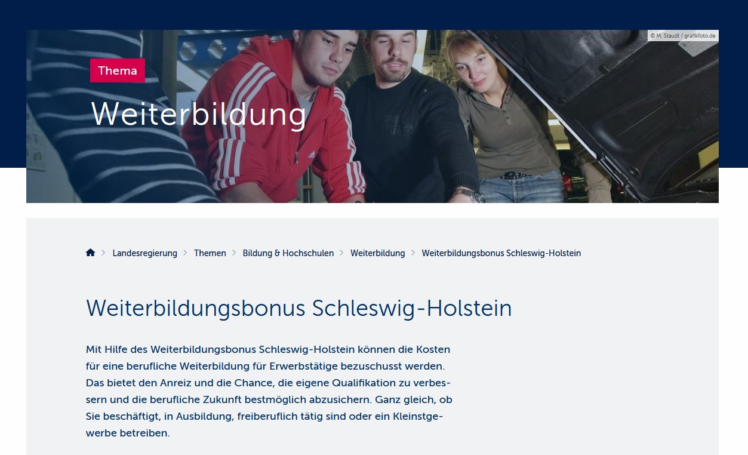
Weitergehende Informationen
Landesportal Schleswig-Holstein: https://www.schleswig-holstein.de/DE/fachinhalte/W/weiterbildung/Weiterbildungsbonus_HT.html

Slide 18
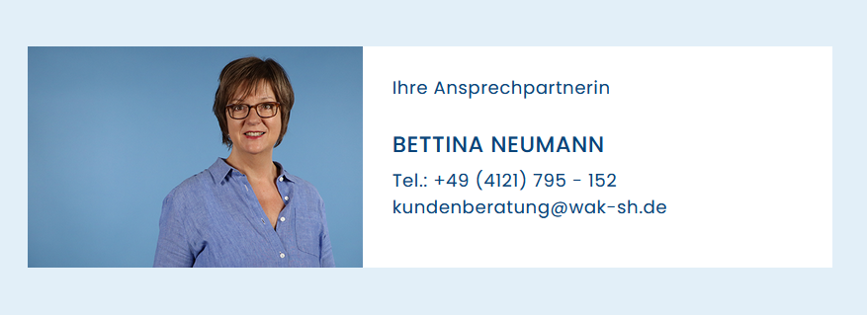
Ansprechpartner:in
Wirtschaftsakademie Schleswig-Holstein GmbH

Slide 19
Weitere Fragen?

Slide 21
Unternehmensverbund der Wirtschaftsakademie
Ein starker Verbund

